Slide 1
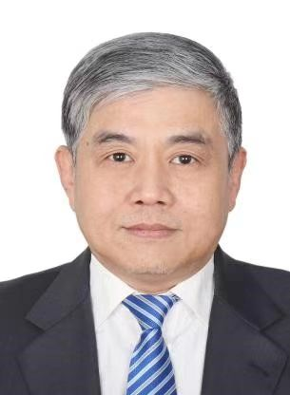
曹春昱，教授级高级工程师，保利中轻集团原党委委员、总工程师、制浆造纸国家工程实验室原主任，中国造纸学会理事长，享受国务院政府特殊津贴。

Slide 2
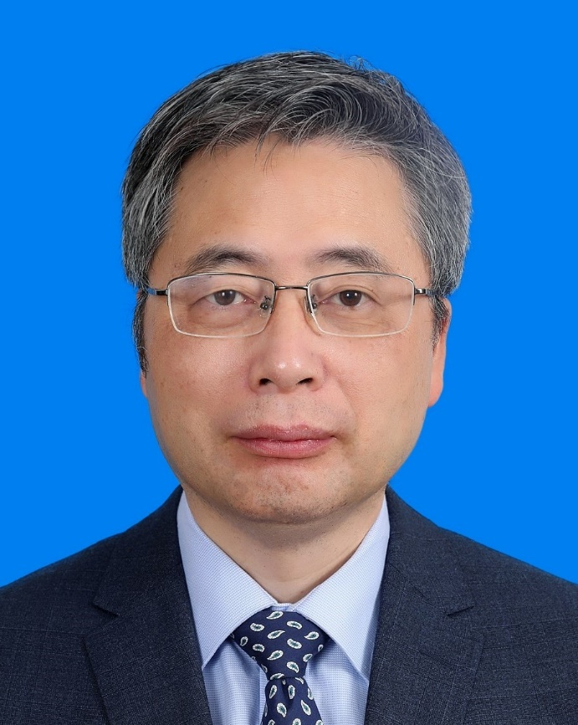
个人简介：
金永灿，南京林业大学轻工与食品学院教授（二级），国际木材科学院院士，中国化学会纤维素专业委员会副主任，Journal of Bioresources and Bioproducts期刊副主编，《林业工程学报》等国内外10余种学术期刊编委，国家科技奖评审专家，全国普通高等学校本科教育教学评估专家。
主要从事制浆造纸工程及生物质化学与材料领域的基础研究与技术创新工作，主持国家自然科学基金重点项目等国家级科研项目10余项，发表学术论文200余篇，其中SCI收录论文200篇，获授权国内外发明专利18件，担任国内外学术会议主席/共同主席20余次，在各类学术会议上做主旨报告、邀请报告50余次。入选江苏省“333高层次人才培养工程”中青年领军人才，获省部级科技进步一等奖、二等奖各1项，获首届中国造纸“蔡伦青年科技奖”。

Slide 3
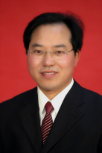
个人简介
汤伟，工学博士，陕西科技大学电气与控制工程学院院长，陕西科技大学工业自动化研究所所长，陕西西微测控工程有限公司研发总监，二级教授，博士研究生导师，陕西省中小企业首席工程师，陕西省中青年科技创新领军人才，陕西省“高层次人才特殊支持计划”科技创新领军人才，《中国造纸学报》、《中国造纸》造纸与生物质材料）、《化工自动化及仪表》编委，中国自动化产业链联盟智库专家，中国纸业网智库专家，陕西省自动化学会常务理事，中国自动化学会会员、中国造纸学会会员，中国工程教育专业认证协会电子信息与电气工程类工程教育认证专家，陕西省高校自动化类教指委委员。
长期从事制浆造纸过程自动化与信息化方面的科研和成果产业化工作。主持国家自然科学基金和国家国际科技合作专题等国家级纵向科研项目4项，陕西省重点团队等省部级纵向科研项目9项，参与国家级纵向科研项目5项，省部级纵向科研项目15项。获陕西省科学技术二等奖3项、三等奖1项，中国轻工业联合会科学技术进步一等奖1项、二等奖1项、三等奖2项，西安市科学技术二等奖1项。主持研发的科研成果“BQCS-I型板纸生产线质量控制系统”在全国范围内推广应用30余套，“高效节能型造纸机干燥部蒸汽冷凝水热力控制系统”在全国范围内推广应用200余套，“中高速卫生纸机全集成自动化控制系统” 在全国范围内推广应用300余套，参与研发的科研成果“采用变频风机的气垫式流浆箱控制系统发表学术论文300余篇，80余篇被SCI/EI/ISTP收录，参编十一五规划教材《制浆造纸过程自动测量与控制》（第二版）和十三五规划教材《轻化工过程自动化与信息化》各1本，主编教材《过程控制工程基础》1本，参编著著作《制浆造纸过程测控系统及工程》1部。

Slide 4
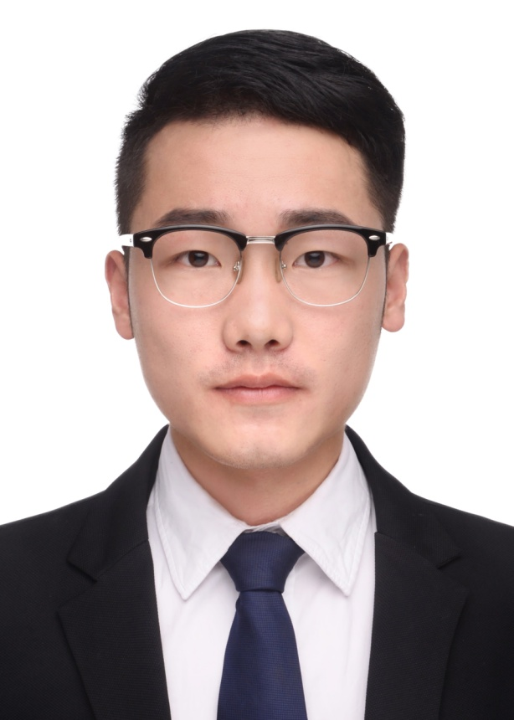
黄举，双碳中心副主任，作为主要负责人或参与者，从事多项造纸行业相关宏观形势分析、工业企业绿色制造体系评价、造纸企业碳达峰及碳中和路径规划、产品碳足迹报告的深入研究工作，至今已成功为包括山鹰纸业、恒丰纸业、恒安、维达在内的多家知名造纸企业提供了国家级绿色工厂评价、温室气体盘查、产品碳足迹报告编制等工作；参与并推动了行业首个关于产品碳足迹—《纸浆、纸及纸板、纸制品 碳足迹核算方法与报告指南》标准的制定工作。

Slide 5
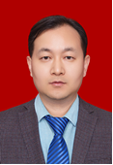
许敬亮，河南省造纸学会副理事长，郑州大学学科特聘教授，博导，中原科技创新领军人才、河南省高层次人才、生物质（秸秆）高值化利用河南省高校科技创新团队带头人。长期从事生物质资源生化转化与高值化利用研究。已发表第一（通讯）作者SCI论文67篇，含ESI高被引论文4篇，热点论文1篇；授权国内发明专利27项；主编出版英文专著1部，中文专著2部；主持完成2项国家“863计划”项目，2项国家自然科学基金和1项国家科技支撑计划课题。目前，正承担国家自然科学基金国际合作研究项目/面上项目等实施。

